Slide 1


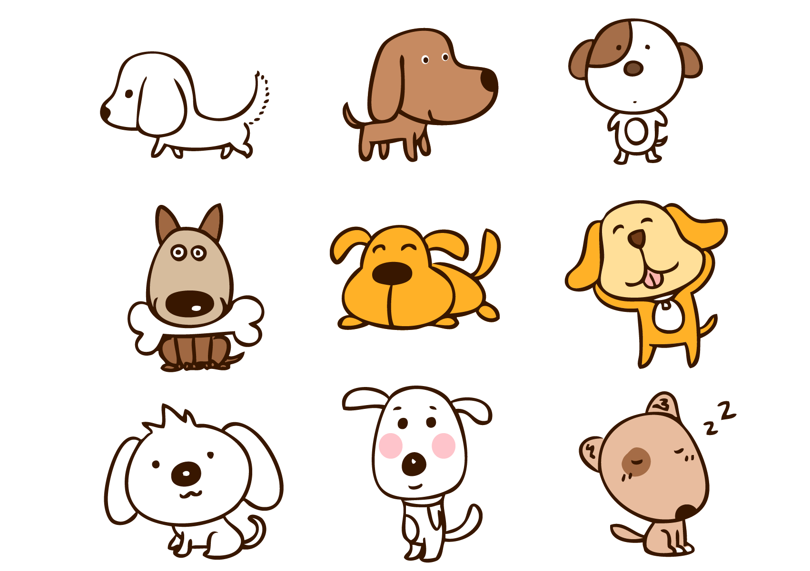

Luyện từ và câu

Slide 2
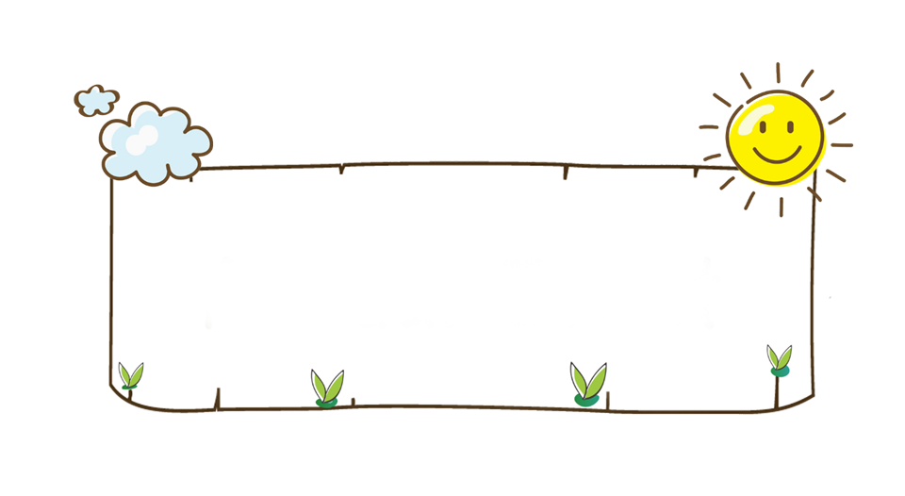


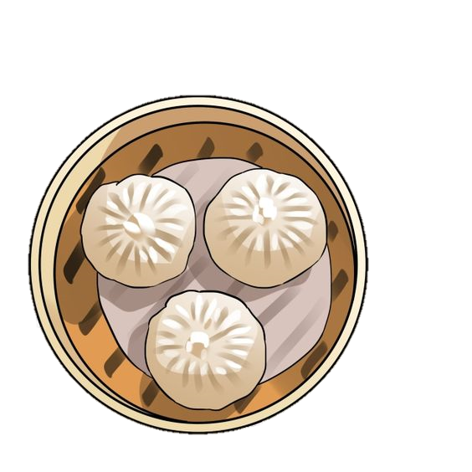
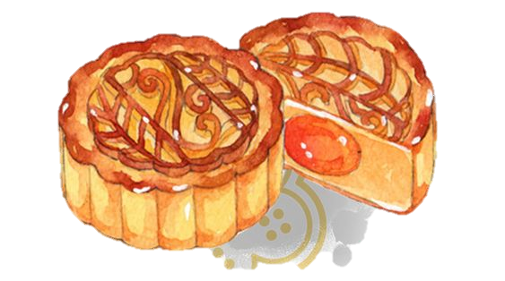



Khởi động
Ô số bí mật
1
Thế nào là
từ ghép?
Hãy tìm 1 từ láy nói lên tâm trạng của em ngày hôm nay.
3
Hãy tìm 1 từ ghép thuộc chủ đề “Nhân hậu – Đoàn kết”
Thế nào là
từ láy?
4
2
Notes:
Nhấn vào ô số để ô số biến mất. Nhấn 1 lần nữa vào câu hỏi để hiện lên cái bánh. Giới thiệu bài LT từ ghép từ láy thông qua các loại bánh gọi chung là bánh trái.

Slide 3
Luyện tập
Về từ ghép
và từ láy
KTUTS

Slide 4


1. So sánh hai từ ghép sau đây:

Slide 5
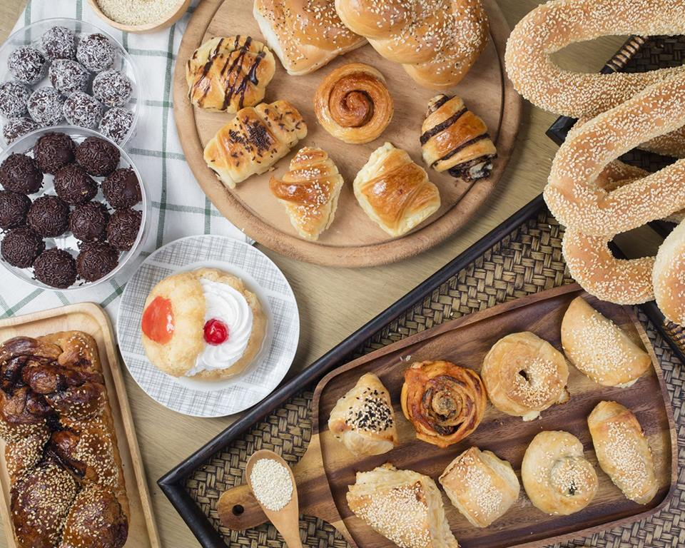
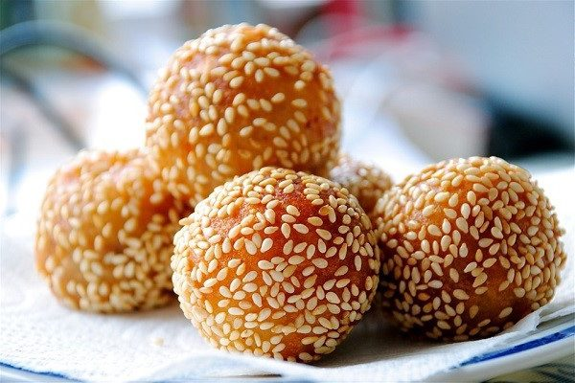
1. So sánh hai từ ghép sau đây:
bánh trái
(chỉ chung các loại bánh).
bánh rán (chỉ các loại bánh nặn bằng bột
gạo nếp, thường có nhân, rán chín giòn).

Slide 6
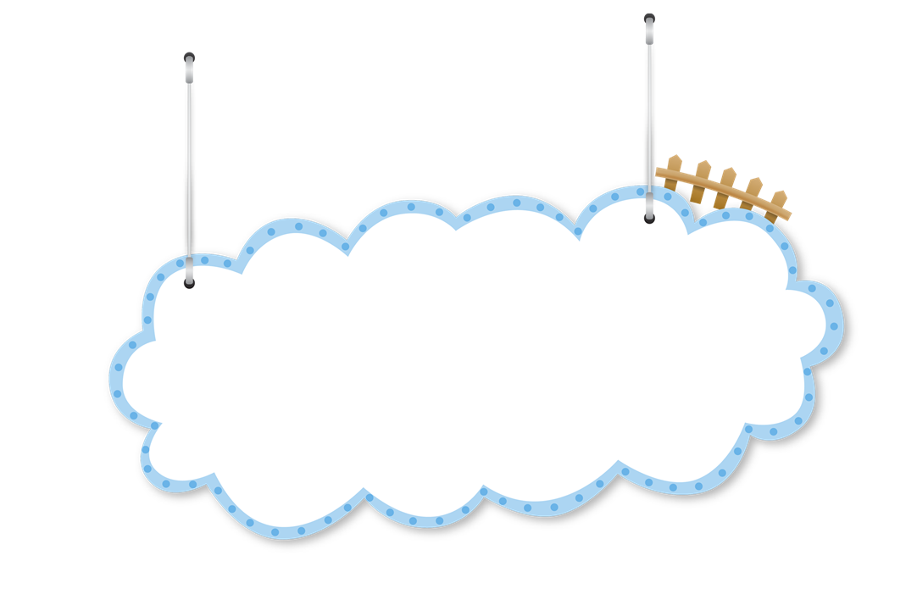
bánh trái
a) Từ ghép nào có nghĩa tổng hợp (bao quát chung)?
b) Từ ghép nào có nghĩa phân loại (chỉ một loại nhỏ thuộc phạm vi nghĩa của tiếng thứ nhất)?
bánh rán

Slide 7
bánh chưng
bánh rán
bánh gạo
bánh trái
bánh kem
…
bánh tiêu

Slide 8

2. Viết các từ ghép (được in đậm) trong những câu dưới đây vào ô thích hợp trong bảng phân loại từ ghép:

Slide 9



a) Từ ngoài vọng vào tiếng chuông xe điện lẫn tiếng chuông xe đạp lanh canh không ngớt, tiếng còi tàu hoả thét lên, tiếng bánh xe đập trên đường ray và tiếng máy bay gầm rít trên bầu trời.
Theo Tô Ngọc Hiến
b) Dưới ô cửa máy bay hiện ra ruộng đồng, làng xóm, núi non. Những gò đống, bãi bờ với những mảng màu xanh, nâu, vàng, trắng và nhiều hình dạng khác nhau gợi những bức tranh giàu màu sắc.
Theo Trần Lê Văn

Slide 10
Viết các từ ghép: xe điện, xe đạp, tàu hỏa, đường ray, máy bay, ruộng đồng, làng xóm, núi non, gò đống, bãi bờ, hình dạng, màu sắc vào ô thích hợp trong bảng phân loại.
Từ ghép có nghĩa tổng hợp
Từ ghép có nghĩa phân loại
ruộng đồng, làng xóm, núi non, gò đống, bờ bãi, hình dáng, màu sắc.
đường ray, xe đạp, tàu hỏa, xe điện, máy bay.

Slide 11

3. Xếp từ láy trong đoạn văn sau vào nhóm thích hợp:

Slide 12
Cây
Gió nổi lên. Có một tiếng động gì lạ lắm. Những chiếc lá khô lướt trên cỏ. Cây xấu hổ co rúm mình lại. Nó bỗng thấy xung quanh . mắt nhìn: không có gì lạ cả. Lúc bấy giờ nó mới mở bừng những con mắt lá và quả nhiên không có gì lạ thật.
Theo Trần Hoài Dương
nhút nhát
rào rào
lạt xạt
lao xao
He hé
a.Từ láy có hai tiếng giống nhau ở âm đầu:
b.Từ láy có hai tiếng giống nhau ở vần:
c.Từ láycó hai tiếng giống nhau ở cả âm đầu và vần:

Slide 13


Từ ghép có nghĩa tổng hợp
Từ ghép
Từ ghép có nghĩa phân loại
Từ láy có hai tiếng giống nhau ở âm đầu
Từ láy
Từ láy có hai tiếng giống nhau ở phần vần
Từ láy có hai tiếng giống nhau ở cả
âm đầu và vần.

Slide 14
Trò chơi

Slide 15






BAY LÊN NÀO!
CỐ LÊN!
Notes:
Nhấn vào khinh khí cầu để đi tới câu hỏi.

Slide 16





Slide 17
Chúc các em học tốt!
KTUTS

Slide 18






HU HU...
CÂU HỎI:Trong các từ phức sau, từ nào là từ láy:
A. đẹp xinh
B. đẹp đều
C. đẹp mặt
D. đẹp đẽ
Notes:
Nhấn vào ngôi nhà để quay về slide trò chơi.

Slide 19
HU HU...
CÂU HỎI: Trong các từ sau, từ nào là từ ghép:
A. xinh xắn
B. xinh tươi
C. xinh xẻo
D. xinh xinh
Notes:
Nhấn vào ngôi nhà để quay về slide trò chơi.

Slide 20
CÂU HỎI: Trong các từ láy sau, từ nào là từ láy âm đầu:
HU HU...
A. lạt xạt
B. loắt choắt
C. xanh xao
D. lao xao
Notes:
Nhấn vào ngôi nhà để quay về slide trò chơi.

Slide 21
HU HU...
CÂU HỎI: Trong các từ ghép sau, từ ghép nào là từ ghép tổng hợp:
A. chim vành khuyên
B. chim bồ câu
C. chim sẻ
D. chim chóc
Notes:
Nhấn vào ngôi nhà để quay về slide trò chơi.

